Slide 1

Ребенок и безопасность в интернете
Подготовила: педагог-психолог
МБОУ «Подюжская СШ им.В.А.Абрамова»
Иванова Марина Валерьевна

Slide 2
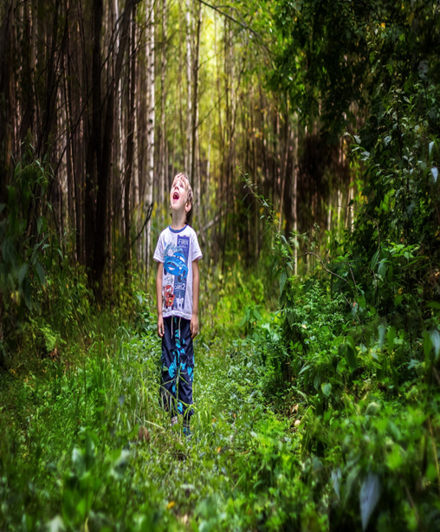
Представьте метафору. Ребенок живет в каком-то городке или поселке. За его недалекой окраиной — лес. Лес манит. Он интересен, привлекателен и опасен. Разумеется, наш ребенок, подрастая, будет как-то этот лес познавать…
Есть три, способа, которыми это может произойти.

Slide 3
Способ первый
С самого раннего детства нашего ребенка водят туда родители. Сначала за ручку, потом они идут рядом. Взрослый показывает ребенку лесные диковинки, рассказывает, как называются травки и птички. Учит читать следы, отличать ядовитые растения от неядовитых, поганки от съедобных грибов, безобидного ужа от опасной гадюки. Объясняет, как тут все живут, показывает — чрезвычайно важно! — как живет в лесу и что там делает он сам, родитель. Вот собираем ягоды, грибы. Кусты не рвем, грибницу не рушим. К муравейникам бережно, костры тушим тщательно, особенно в сухую пору. Вот мостик через ручей сломался, сейчас принесем пару досок, поправим… Дети — имитаторы. Ребенок, узнает, учится, растет, постепенно начинает ходить в лес и один, и с друзьями, но все заложенное родителем никуда не девается, лежит в основе его постепенно вырабатывающейся индивидуальной стратегии лесной жизни.

Slide 4
Способ второй
В семье лесом пугают. Говорят, что вот правильный мир — это дом, семья, огород и улицы родного поселка. В лесу все самое плохое: леший закрутит, русалка в омут утянет, баба-яга и вовсе поджарит и съест. Не ходите, дети, в лес. Естественно, при такой постановке вопроса лес обретает для ребенка просто сказочную привлекательность. Он то и дело пробирается туда сам, тайком, без карты и проводника. Ожидая всяких кромешных ужасов и прелестей, не менее кромешных. Обычные птички и цветочки привлекают его весьма умеренно (к тому же он не знает их названий, секретов и привычек, и некому ему рассказать, а без этого оно и вправду не особо интересно). Он, сознательно или подсознательно, ищет избушку бабы-яги. И, скорее всего, в конце концов найдет, ибо сказано: ищущий — обретет.

Slide 5
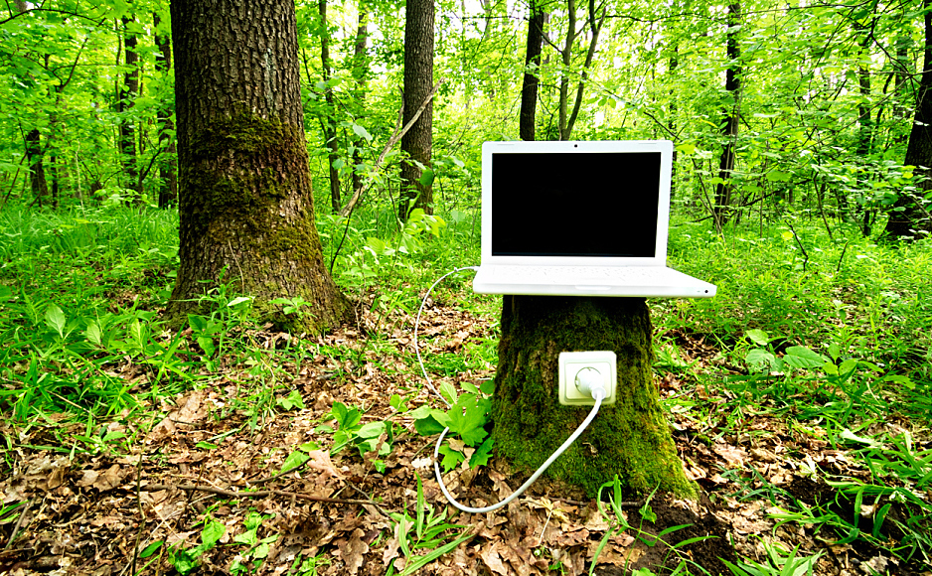
Способ третий
В семье не пугают лесом и не водят туда. Тема вообще особо не обсуждается. Однако самого леса за околицей это, разумеется, не отменяет. Подрастая, наш ребенок, конечно, обсуждает лес с друзьями. У них есть свои легенды, страшилки. Они совершают в лес совместные, сначала осторожные, вылазки. Сперва, как умеют, познают окраины. Потом предпринимают тщательно (на детский, разумеется, лад) подготовленные экспедиции вглубь. Делятся полученной информацией, как-то переработанной их еще незрелыми мозгами. Разрушают «на пробу» муравейники. Однажды забывают затушить костер, и сгорает кусок леса и целое поле до оврага. В другой раз нашли патроны, кидали их в костер, и один из мальчишек остался без глаза. Постепенно в голове нашего ребенка и его сверстников складывается образ «леса»: что в нем можно найти и как им пользоваться.

Slide 6
Причины возникновения компьютерной зависимости у детей:
отсутствие самоконтроля;
не приучен к труду, к умению видеть работу и выполнять ее;
не знает понятия сотрудничества, его не научен советоваться, а значит, слушать и слышать советы и рекомендации;
незнание взрослыми правил психогигиены
взаимодействия с компьютером, пользы и вреда от него;
неуверенность ребёнка в себе, низкая самооценка, зависимость от мнения окружающих.

Slide 7
Страхи, связанные с темой «Дети и интернет»
современные дети с очень раннего возраста могут всем, даже самым интересным, игрушкам предпочитать гаджеты
гаджет последней модели является обычной мечтой ребенка или подростка;
родителям кажется, что многие дети и подростки могут проводить в интернете неограниченное количество времени. Если их оттуда не «вытаскивать», то они забудут про сон, еду, прогулки и, уж конечно, про приготовление уроков;

Slide 8
из интернета дети могут узнать и «забрать себе» всякую ужасную и вредную для них информацию, научиться там чему-то плохому;
если ребенка или, особенно, подростка не пускать в интернет, он делается вялым или, наоборот, агрессивным;
для того, чтобы туда все-таки попасть, он будет идти на самые невероятные ухищрения: лгать, манипулировать, шантажировать, иногда даже драться;
в интернете ребенку в любом возрасте легко познакомиться с темой отношения полов, причем в ее самой примитивной, вульгарной форме;
в интернете ребенка (и особенно подростка) подстерегает опасность встретиться с «плохими людьми», попасть в лапы чего-то

Slide 9
Направление работы по Интернет-зависимости
• коррекция семейных отношений,
• лечение сексуальных и психологических проблем;
• лечение страхов;
• психологическая коррекция личности.

Slide 10
Нормативы
Возраст Норма в день Без перерыва
6—7 лет 30 минут 10 мин
8—10 лет 45 минут 15 минут
11—13 лет 90 минут 15—20 минут
14—16 лет 135 минут 20 минут
взрослые 6 часов 30 минут

Slide 11
Что помогает в школе
Вовлечение детей во внеурочную деятельность, кружки
Проведение классных часов на тему «Здоровый образ жизни»
Проведение тематических недель: «Неделя толерантности», «Неделя психологии», «Неделя инклюзивного образования» и т.п.
Программа «Развитие эмоционального мира детей»
Круги сообщества

Slide 12
Авторская программа по развитию коррекции эмоционально-волевой сферы
- имитационные и ролевые игры;
-психогимнастика;
-рисуночные методы;
-элементы групповой дискуссии;
-техники, приемы саморегуляции;
-метод направленного воображения;
-дыхательные и двигательные упражнения;
-чтение литературы;
-беседа.

Slide 13
Каждое занятие включает в себя следующие 4 этапа:
Вступление, предусматривающее создание единого психологического пространства.
2. Основная часть, состоящая из дискуссии для создания рефлексии и непосредственного тренинга по овладению навыками и умениями.
3. Заключение, включающее в себя релаксационные и восстановительные упражнения.
4. Подведение итогов, направленное на закрепление и получение обратной связи.

Slide 14
Вступление, предусматривающее создание единого психологического пространства.
Как ты себя сегодня чувствуешь?»
Игра «Ласковое имя».
Игра «Глаза в глаза»
Игра «Цвет моего настроения»
«Приветствие друг друга»
«Аплодисменты»
«Поздороваемся»
Упражнение «Доброе тепло»
«Что я люблю, что не люблю»
Ипподром
«Все, некоторые, только я»
«Колечко»

Slide 15
Основная часть: тренинг по овладению навыками и умениями
«Классификация чувств»
Упражнение «Чувство на спине»
Упражнение «Тренируем эмоции»
Упражнение «Встреча эмоций»
Отгадай эмоцию по рисунку.
Игра «Кто это?»
«Покажи»
«Счет»
Упражнение «Загадочная походка»
Игра «Я справлюсь»
Упражнение «Я глазами других»
«Рисуем чувства»
«Невербальный подарок команде»
«Испорченный телефон»
«Подбери к сюжету эмоцию»
«Море волнуется раз…»
Угадай эмоцию по интонации
Ромашка
«Миманс»
«Различная походка»
Реклама
«Тропа»
«Покажи сказку»
«Изобрази пословицу»
«Прочти стихотворение А.Барто с разной интонацией»
Правила эффективного общения
«Ситуация»
«Поздороваемся»
«Бег сороконожки»
«Счет»
«Покажи»
«Слушай внимательно»
«Подарок без слов»
«Мимика человека»
«Зоопарк настроений»
«Угадай эмоцию»
«Живая иллюстрация»
«Изобрази животное»
«Пантомимические сценки»
«Скульптура»
«Печатная машинка»
«Вавилонская башня»

Slide 16
Упражнения по снятию интернет зависимости
Упражнение «Создание линии времени»
Упражнение «Работа с беспокойством»
Упражнение «Работа с привязанностью»
Упражнение «Самоисцеление»
Упражнение «Изучение своего страха»
Упражнение «Эффективность работы на компьютере»
Упражнение «Избавление от негативных эмоций»

Slide 17
Рефлексия
а) Как вы себя чувствуете сейчас?;
б) Выполнение, какого задания вызвало наибольшие трудности?
Прощание

Slide 18
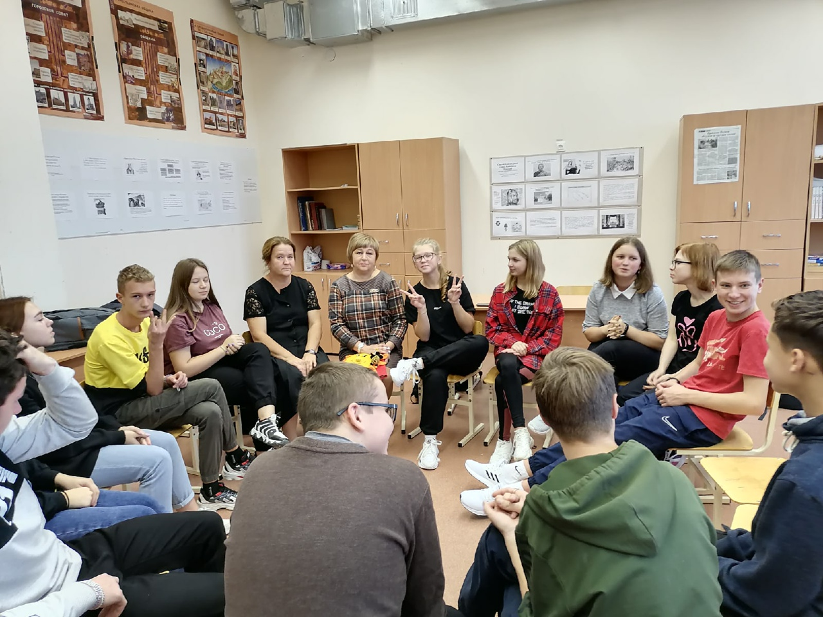
Круг сообщества в 9 классе по теме «Комфорт в школе»

Slide 19
Видеозанятия для обучающихся
Для средних классов:
https://yadi.sk/i/7YdH8Q9nqTD4wA Безопасность в Интернете
Для младших классов:
https://yadi.sk/i/C6h_rh-qalJr8g Интернет: друг или враг?, 1,2 класс
https://yadi.sk/i/gNk6KJQk8LnIkA Ребёнок и компьютер, 2-4 класс

Slide 20
Что помогает в работе с родителями
Проведение родительских практикумов по профилактике и коррекции интернет зависимости детей
Проведение тренингов по налаживанию детско-родительских взаимоотношений в семье
Единство требований в семье всех ее членов
Соблюдение режимных моментов дома
Выполнение домашних обязанностей
Самоконтроль
Буклеты «Ребенок и компьютер», «Ребенок и интернет. Как начать», «Компьютер-друг или враг?», «Безопасный интернет нужен детям с ранних лет», «Дети и компьютеры: что такое хорошо и что такое плохо»

Slide 21
Что делать, чтобы ребёнок не стал зависимым от компьютера? •
•Будьте для своего ребёнка авторитетом
• Чётко объясните, когда и сколько по времени
можно играть за компьютером
• Объясните, почему нельзя часами сидеть у экрана
• Ребёнок не станет подолгу часами сидеть у экрана, если у него есть друзья, с которыми можно
подвигаться и поиграть.
• Приобщайте свое чадо к домашним обязанностям.
• Постарайтесь сориентировать юного человечка,
чтобы он воспринимал компьютер как удобный
и полезный компонент учебы. Компонент интересный, но далеко не единственный

Slide 22
Литература
Г. У. Солдатова, А. А. Приезжева, О. И. Олькина ЛИЧНОЕ–ПУБЛИЧНОЕ:
ПЕРСОНАЛЬНЫЕ ДАННЫЕ И РЕПУТАЦИЯ В ИНТЕРНЕТЕ Практическое пособие
для работников системы общего образования

